Slide 1
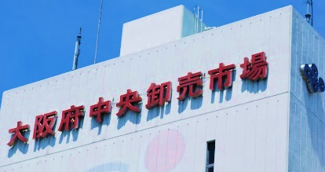
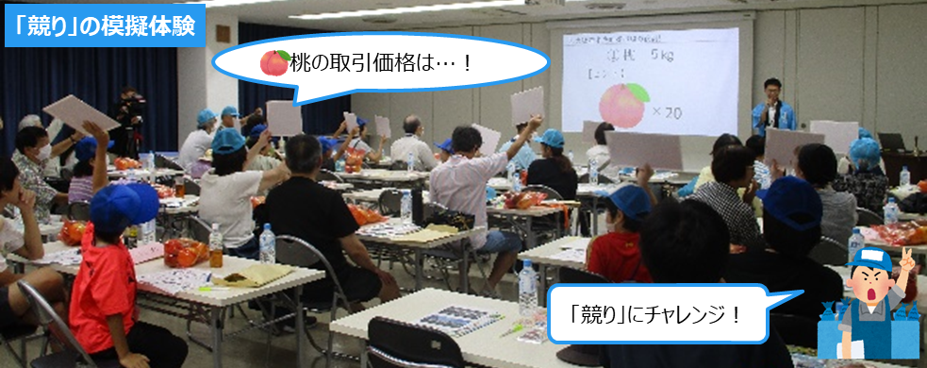
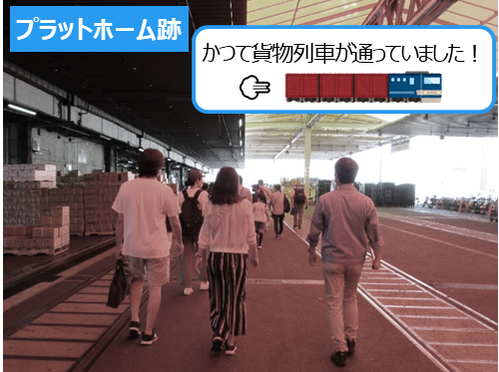
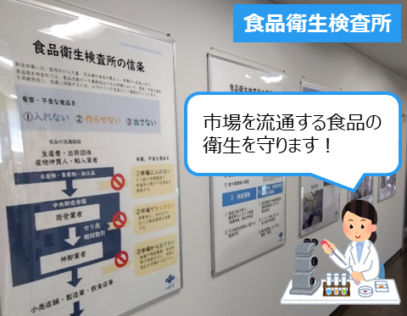
「府政学習会 in 大阪府中央卸売市場」を開催しました！
7月20日(土曜日)、「府民の台所を支える総合食品供給基地」の役割を果たしてきた大阪府中央卸売市場で開催しました✨
たくさんの魚介類、野菜、果物が並ぶ売場を見て驚いたり、「競り」の模擬体験にチャレンジしたりと、盛りだくさんの一日でした！
今後も府政学習会を開催していきますので、ぜひご参加ください！
＜今後の開催場所（予定）＞
８月 ピースおおさか ９月 東和薬品RACTABドーム 10月 障がい者自立センター
11月 若江立坑 12月 日本万国博覧会記念公園 １月 中央水みらいセンター
©2014大阪府もずやん
府政情報室 広報広聴課

